Slide 1

TOGU YABANCI DİLLER YÜKSEKOKULUNA HOS GELDİNİZ!
WELCOME TO TOGU
SCHOOL OF FOREIGN LANGUAGES

Slide 2
WEB Sayfamız
ydyo.gop.edu.tr

Slide 3
İletişim
ydyo@gop.edu.tr

Slide 4
OBS
Öğrenci Bilgi Sistemi

Slide 5
UZEM
Uzaktan Eğitim Sistemi
https://ue.gop.edu.tr/

Slide 6
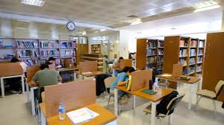
TOGÜ KÜTÜPHANE Kütüphane tanıtım ve kullanım bilgilendirilmesi için kütüphane ziyareti gerçekleştirilecektir.

Slide 7
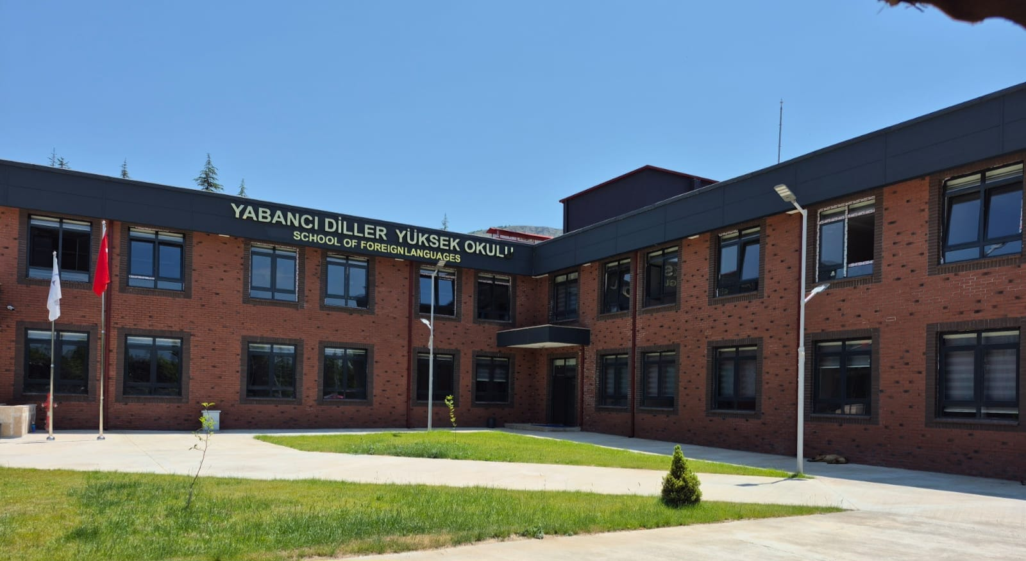
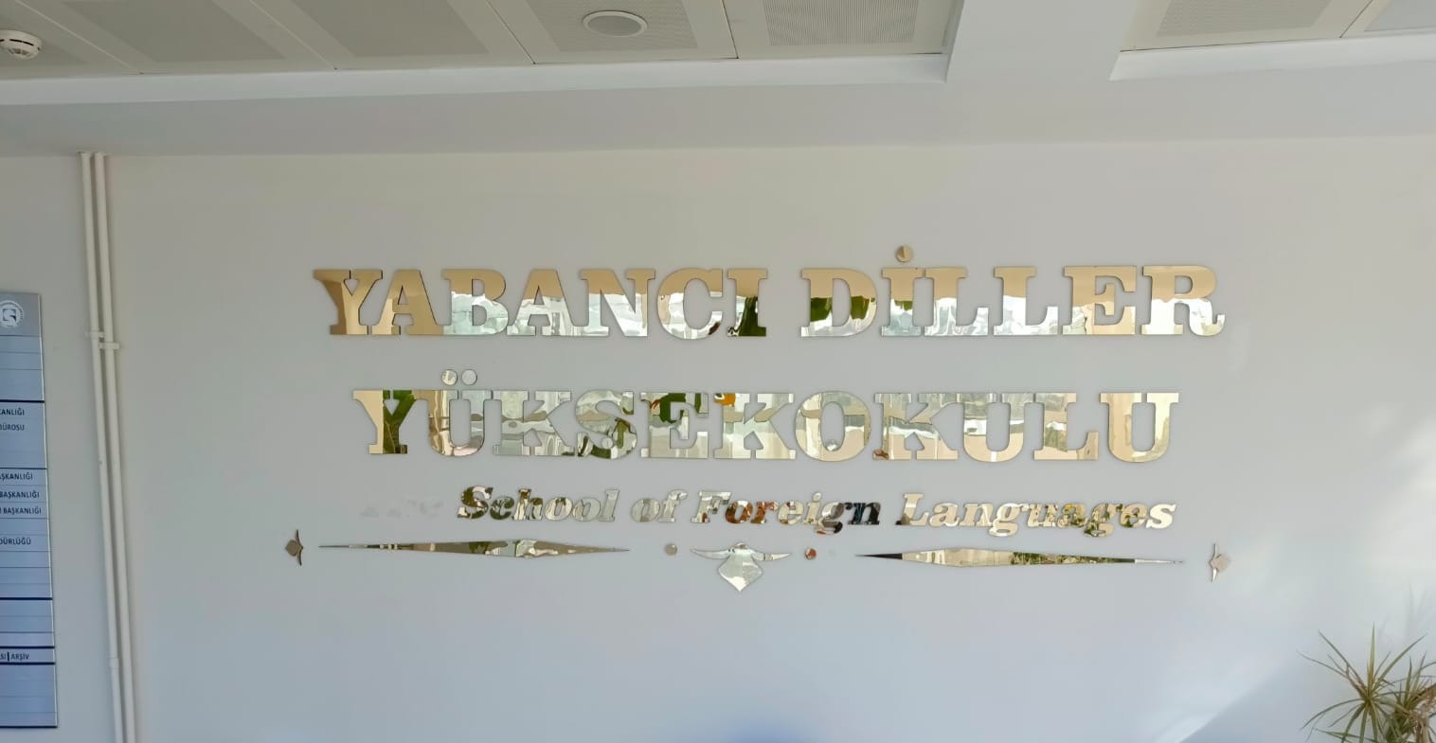
T. C. T.R.
TOKAT GAZİOSMANPAŞA ÜNİVERSİTESİ TOKAT GAZİOSMANPAŞA UNIVERSITY
ABANCI DİLLER YÜKSEKOKULU SCHOOL OF FOREIGN LANGUAGES
025-2026 EĞİTİM-ÖĞRETİM YIL 2025-2026 ACADEMIC YEAR
ÖĞRENCİ EL KİTABI STUDENT HANDBOOK

Slide 8
İDARECİLERİMİZ
Yüksekokul Müdürü : Prof. Dr. Ayla OĞUZ
Yüksekokul Müdür Yardımcısı : Öğr. Gör. Mustafa ÇİĞDEM
Yüksekokul Müdür Yardımcısı : Öğr. Gör. Muhsin MUMCU
Yüksekokul Sekreteri : Orhan SEÇKİN

Slide 9
Öğretim Görevlilerimiz
Öğr. Gör. Mustafa ÇİĞDEM
Öğr. Gör. Muhsin MUMCU
Öğr. Gör. Tülay MUMCU
Öğr. Gör. Burçak TÜRK
Öğr. Gör. Mert GÜÇLÜ
Öğr. Gör. Mustafa Bilge BİLTEKİN
Öğr. Gör. Hatice Tüzün PAÇCI
Öğr. Gör. Özge D. GERÇEKCİOĞLU
Öğr. Gör. Murat ŞENER
Öğr. Gör. Hakan AKKAN
Öğr. Gör. Rabia A. RİBEİRO
Öğr. Gör. Merve KONYAR

Slide 10
Program Kılavuzu
Tüm kurlarda verilecek olan derslerin içeriklerine YDYO web sayfamızda bulunan
2025-2026 Akademik Yılı Program Kılavuzundan ulaşabilirsiniz

Slide 11
ÇALIŞANLARIMIZ
Şeyda ANIT (Yazı İşleri)
Yusuf ÇIRALIK (Öğrenci İşleri)
Şevket ESEN (Destek Personeli)
Tuğba Hanım (Güvenlik)

Slide 12
Kur Sistemi
A1: Beginner 7 hafta
A2: Elementary 7 hafta
B1: Pre-intermediate 7 hafta
B1+: Intermediate 7 hafta
B2: Upper-intermediate 7/14 hafta

Slide 13
Derslere Devam/Devamsızlık Durumu
Her bir kurda derslerin en az % 85 ‘ine devam edilmesi zorunludur.
22x7 = 154 saat dersten 24 saatine gelemeyen öğrenci devamsız sayılır ve kur tekrarı yapar.
Raporlu olunan süreler devamsızlıktan sayılır.
Raporlar sadece ara sınavlar için geçerlidir; quiz ve final sınavları için geçerli değildir.

Slide 14
BAŞARI DURUMU
Öğrenciler her kurda yapılan aşağıda belirtilen sınavlara girerler ve bu sınavlardan aldıkları notların belirtilen yüzdeliklerinin toplamı her kur için en az 70 olmalıdır. Bu sınavlar şunlardır:
Quiz (% 15)
Arasınav (%20)
Yazma Becerisi için Portfolio (%10)
Sunum Yapma (%10)
Online Ödev Yapma (%5)
Kur Tamamlama Sınavı (%40)
Zorunlu hazırlık sınıflarında başarılı olmak için en az B1+ kurunu başarı ile tamamlamak zorundadırlar.

Slide 15
Sınav İçerikleri
A1 Kuru: (Headway Beginner)
Quiz: 1.-3. üniteler
Arasınav 1.-7. üniteler
Kur Tamamlama: 1.-12. Üniteler
A2 Kuru: (Headway Elementary)
Quiz: 1.-3. üniteler
Arasınav 1.-7. üniteler
Kur Tamamlama: 1.-12. Üniteler
B1 Kuru: (Headway Pre-intermediate)
Quiz: 1.-3. üniteler
Arasınav 1.-7. üniteler
Kur Tamamlama: 1.-12. Üniteler

Slide 16
B1 + Kuru: (Headway Intermediate)
Quiz: 1.-3. üniteler
Arasınav 1.-7. üniteler
Kur Tamamlama: 1.-12. Üniteler
B2 Kuru: (Headway Upper-intermediate)
Quiz: 1.-3. üniteler
Arasınav 1.-7. üniteler
Kur Tamamlama: 1.-12. Üniteler
C1 Kuru: (Headway Advanced)
Quiz: 1.-3. üniteler
Arasınav 1.-7. üniteler
Kur Tamamlama: 1.-12. Üniteler

Slide 17
Bir kur döneminde başarısız olan öğrenciler, başarısız oldukları kuru
tekrar etmek zorundadırlar.
Zorunlu hazırlık sınıfına sadece 2 yıl devam edilebilir.

Slide 18
İsteğe bağlı hazırlık sınıfı öğrencileri, başarılı olmaları durumunda 1. sınıfta alacakları İngilizce dersinden isterlerse muaf olabilirler. Bunun için kayıtlı oldukları Fakülte/Yüksekokul sekreterliğine dilekçe ile başvuracaklardır.
Başarısız olan öğrenciler ise hazırlık sınıfını tekrar etmeyip, 1. sınıftaki İngilizce dersini almak durumunda olacaklardır.

Slide 19
Kitap Temini İçin
HEADWAY (OXFORD UNIVERSITY PRESS) KİTAPLARI İÇİN:
HESAP NO: YAPI KREDİ BANKASI
TR84 0006 7010 0000 0094 8740 92
HESAP ADI: YAPRAK KİTABEVİ TİC. LTD. ŞTİ
Güz Dönemi İçin:
WRITER 1-2 (HACETTEPE UNİVERSİTESİ YAYINLARI) İÇİN
TR980001001305823995215001
Ziraat Bankası / İbrahim Burak Şen

Slide 20
 | TOKAT TOGÜ ÜNİVERSİTESİ 2025-2026 AKADEMİK YILI
 | BEGINNER GRUBU HAZIRLIK (GÜZ DÖNEMİ) | TOPLAM LİSTE FİYATI | ÖĞRENCİ NET SATIŞ
1 | NEW HEADWAY 5ED BEG. SB WITH OLP | ₺5.500,00 | ₺2.800,00
2 | NEW HEADWAY 5ED BEG. WB W/O KEY
3 | NEW HEADWAY 5ED ELM SB WITH OLP
4 | NEW HEADWAY 5ED ELM WB W/O KEY
5 | OLB READER A1 (25 ADET DIGITAL REDAER) | PAKET İLE ÜCRETSİZ
 | ELEMENTARY GRUBU HAZIRLIK (GÜZ DÖNEMİ) | TOPLAM LİSTE FİYATI | ÖĞRENCİ NET SATIŞ
1 | NEW HEADWAY 5ED ELM SB WITH OLP | ₺5.500,00 | ₺2.800,00
2 | NEW HEADWAY 5ED ELM WB W/O KEY
3 | NEW HEADWAY 5ED PRE-INT SB WITH OLP
4 | NEW HEADWAY 5ED PRE-INT WB W/O KEY
5 | OLB READER A1-A2 (25 ADET DIGITAL REDAER) | PAKET İLE ÜCRETSİZ
 | PRE-INT GRUBU HAZIRLIK (GÜZ DÖNEMİ) | NET | ÖĞRENCİ NET SATIŞ
1 | NEW HEADWAY 5ED PRE-INT SB WITH OLP | ₺5.500,00 | ₺2.800,00
2 | NEW HEADWAY 5ED PRE-INT WB W/O KEY
3 | NEW HEADWAY 5ED INT SB WITH OLP
4 | NEW HEADWAY 5ED INT WB W/O KEY
5 | OLB READER A2-B1 (25 ADET DIGITAL REDAER) | PAKET İLE ÜCRETSİZ

Slide 21

Writer 1: 1.250 TL
Writer 2: 1.250 TL
(AI Destekli)

Slide 22
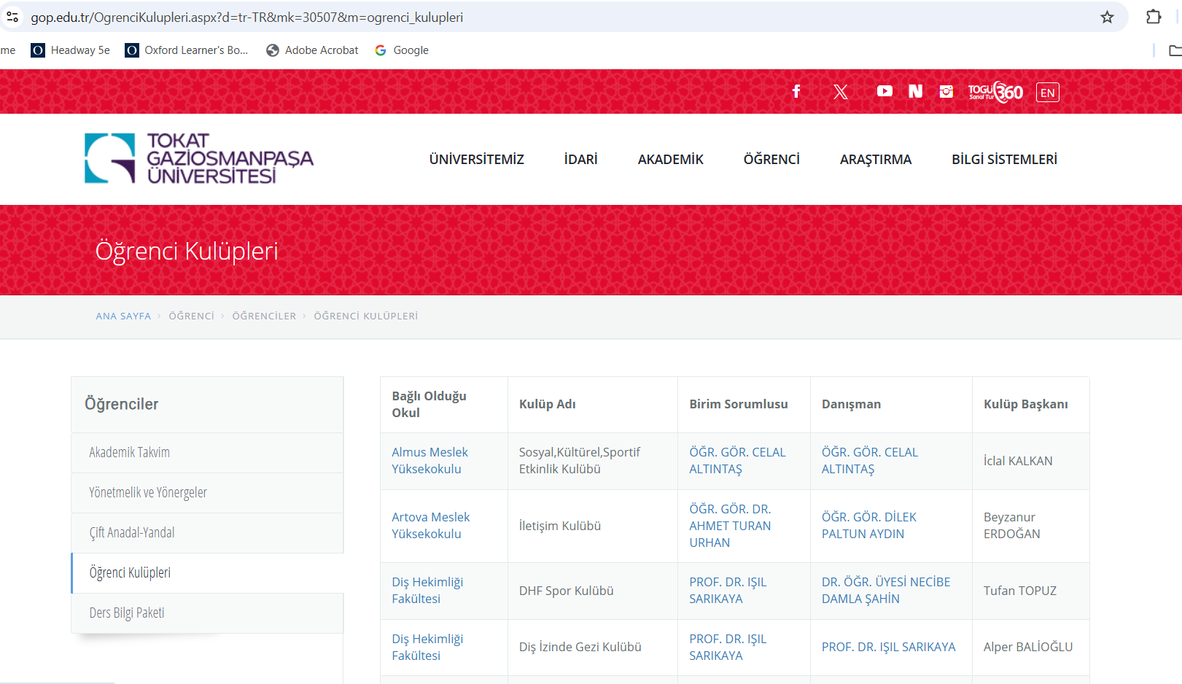

Slide 23
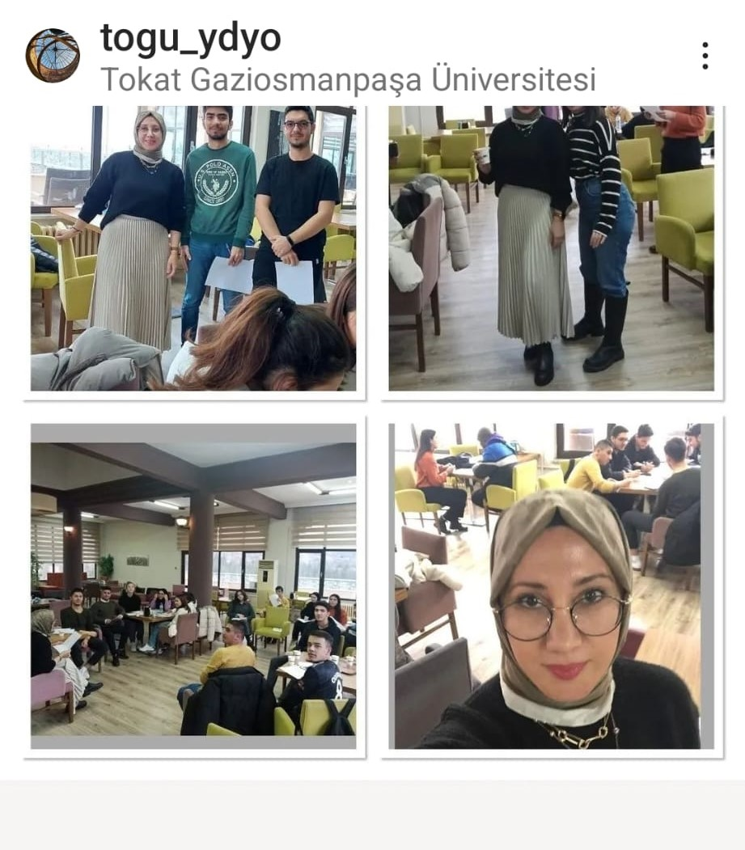
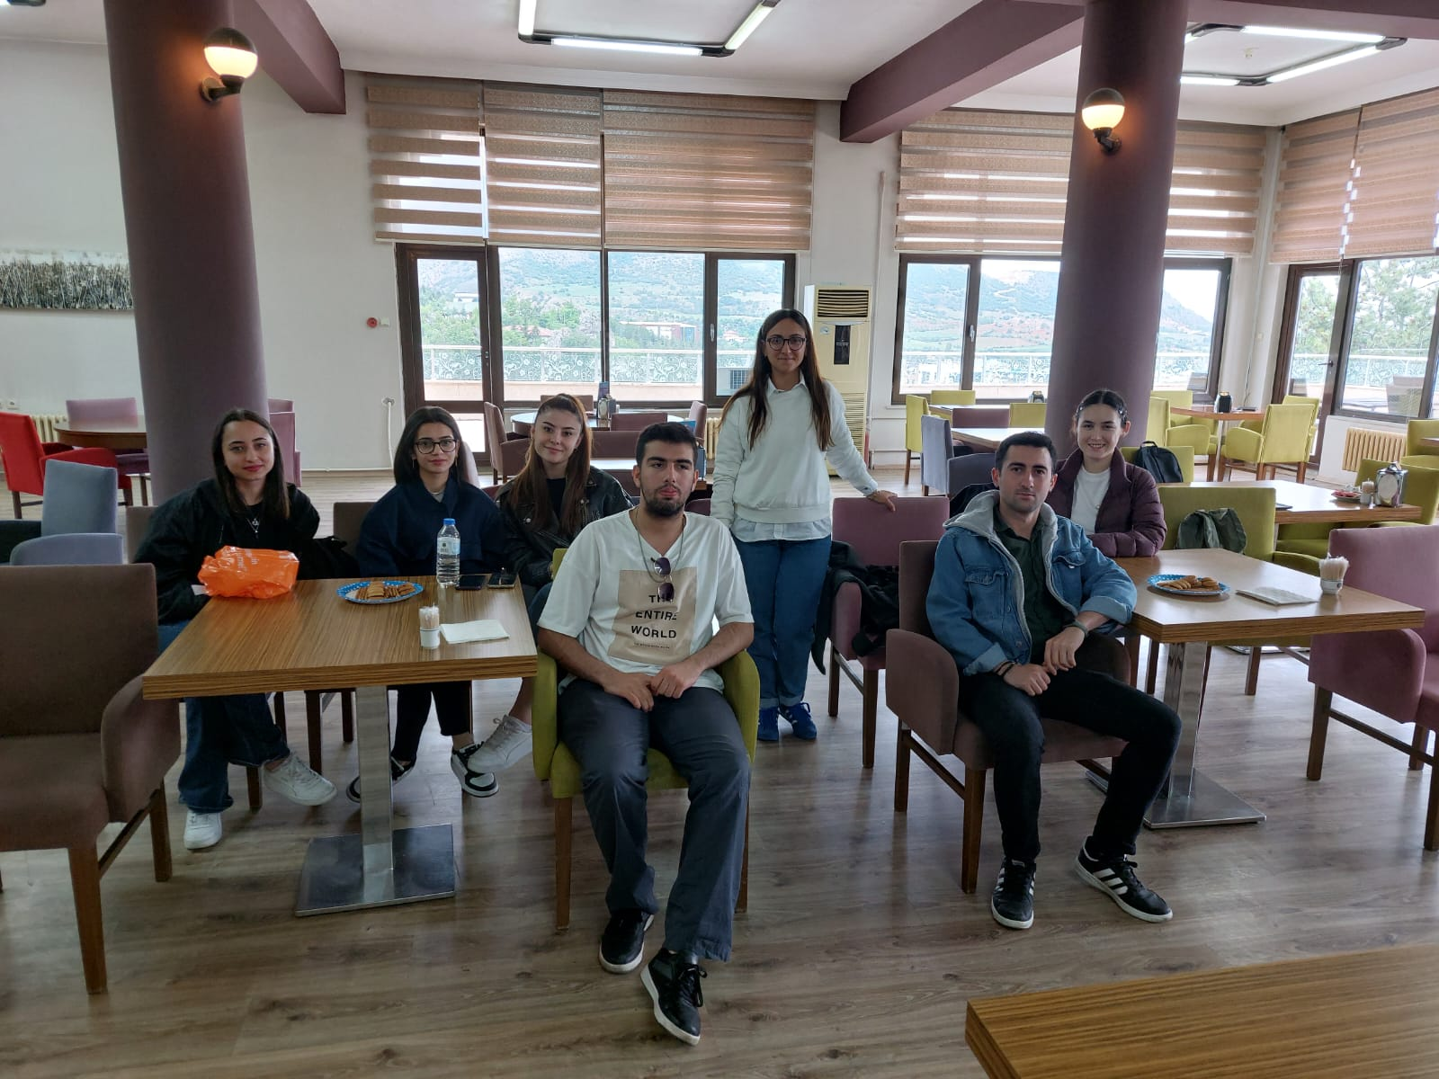
English Conversation Club A great opportunity to practise your English !

Slide 24
TOGÜ Kampüste Aile Hekimliği
Öğrencilerimizin aile hekimliği hizmetlerinden faydalanabilmeleri için kayıtlarını kampüsümüzde bulunan Aile Hekimliği merkezine almalarını tavsiye ediyoruz.

Slide 25

Sosyal Transkript Etkinliklere Katılım

Slide 26
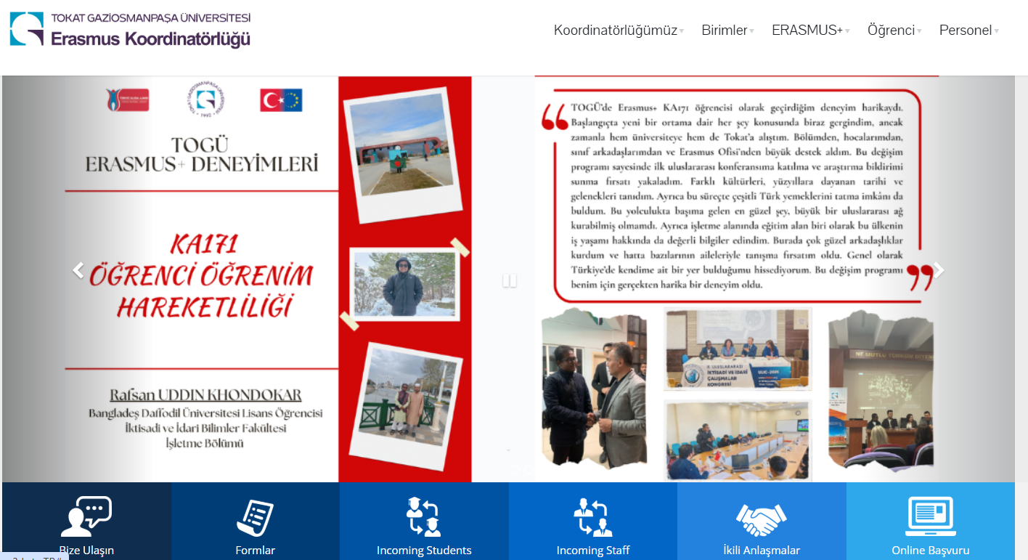
Erasmus+ Yurtdışı Eğitim İmkanı

Slide 27
Oryantasyon Değerlendirme Formu
https://forms.gle/KXNbjfQvjCEp5YZZ7

